Slide 1



Big Data Projekte / Services
Übersicht aktueller Projekte & Leistungsspektrum
Web Computing GmbH
Münster, 25.02.2016
This document contains confidential information.
Please do not forward this document without explicit permission.

Slide 2
Services / Leistungen
Servicekompetenzen und Leistungsspektrum
(Big) Data Warehouses
Frontend(s) für dispositive Systeme
Data Lake
Big OLAP Systeme
In-Memory Computing
(Near) Real-time Integration
Data Mining

Slide 3
Services / Leistungen
Was wir bieten
01
03
05
Frontend-Systeme
Big OLAP Systeme
Data Mining
Big OLAP Systeme setzen dort an, wo die klassischen analytischen Informationssysteme an ihre Grenzen stoßen. Neuartige Cluster-Services ermöglichen die Verwendung von Faktentabellen mit mehreren Milliarden Zeilen und bieten bei Abfragen, je nach Komplexität, sogar Antwortzeiten im Sub-Second Bereich. Die Befüllung der Daten-Cubes erfolgt in diesen Systemen entweder per Batch oder als kontinuierlicher Stream.
Frontend-Systeme sind das visuelle Aushängeschild der zugrundeliegenden Datenschicht. In unseren Eigenentwicklungen setzen wir auf etablierte Technologien zur grafischen Aufbereitung der Inhalte (z. B. Highcharts.js) oder individualisieren vorhandene Lösungen (z. B. Logstash + Kibana).
Heute benutzen Unternehmen aller Art maschinen-generierte Daten, um Informationen zur präzisieren und analysieren. Mittels Data Mining finden Sie z. B. Antworten auf die Fragen „Welche Produkte kaufen Besucher tendenziell zusammen und was werden sie am wahrscheinlichsten in Zukunft kaufen?“ oder „Wo sollte ich investieren, um die Nutzererfahrung meiner Website zu korrigieren oder zu verbessern?“
02
04
06
(Near) Real Time
Data Lake
In-Memory Computing
Je größer das Unternehmen, desto mehr Anwendungen, Geräte und andere Quellen erzeugen Log-, Clickstream oder ähnliche Formen von Informationen. Die Bewältigung dieser Massen an Daten wird durch die Verwendung von Data Lakes als Shared Service zwischen den unterschiedlichen Systemen ermöglicht. Flexible „Schema on Read“-Ansätze erlauben die nachträgliche Strukturierung und den geordneten Zugriff auf die in den Daten enthaltenen Informationen.
“Fast Data Strategien” sind die disziplinierte Herangehensweise an die Nutzung agiler, real-time, self-service Daten-Technologien, wie z. B. “Data virtualization”. Mit Hilfe dieser Services lassen sich Informationen schneller an Entscheider verteilen und erzielen somit einen positiven Effekt auf effizientere Entscheidungsfindung.
Branchenführende Unternehmen nutzen „Fast Data Strategien“ zur Erzielung umgehender time-to-value Resultate in ihren BI, Big Data und Data Services Projekten.
Durch die ständige und explosionsartige Ansammlung von unstrukturierten Massen-Daten & Informationen werden immer größere Herausforderungen an die Verarbeitung, Analyse und Strukturierung gestellt. Die Ergebnisse sollen möglichst in Echtzeit ausgegeben werden und zum Abruf zuverlässig zur Verfügung stehen. In-Memory Verarbeitung zielt dabei nicht nur auf die Hardware ab, sondern bietet mit dem entsprechenden Softwaregegenstück ganz neue Möglichkeiten durch enorme Geschwindigkeitsvorteile gegenüber der klassischen Auswertung von Big-Data.

Slide 4
Agenda
Big Data – Anwendungen
Big Data – Technologien (Auszug)
Big Data – Projekte (auf Anfrage)

Slide 5
Anwendungen

Slide 6
Exkurs: Big Data - Definitionsaspekte
Die drei „V“
Kriterium | Business Intelligence | Big Data
Datenmenge („Volume“) | Über klassische relationale Datenbanktechnologien darstellbar | Nicht bzw. nur mit erhöhtem Aufwand über klassische relationale Datenbanktechnologien darstellbar
Datenart („Variety“) | Strukturiert (vorrangig) | Strukturiert, semistrukturiert, unstrukturiert
Datenverarbeitungs- geschwindigkeit („Velocity“) | Batch (vorrangig) | Batch (asynchron), Near-Time (semi-synchron), (Near) Real-Time (pseudo-synchron)

Slide 7
Exkurs: Dataspace
?
Was? Datenintegration ohne feste Zielstruktur
Warum? Reduktion und Variablisierung des Integrationsaufwandes
Kriterium | Database | Dataspace
Schemadefinition | Ex ante („Schema on write“) | Ex nunc („Schema on read“)
Datenobjekt | Tabelle (logisch) | Datei (physisch)
Datenart | Strukturiert | Alle Datenarten
Datenumfang | Auswahl von Daten | Alle Daten
Datenabfrage | Query | Search, Query („Schema on Read“)
Datenherkunft | Nach ETL i.d.R. nicht rekonstruierbar | „Data lineage“
Vgl.: Franklin, M. und Halevy, A. und Maier, D..: From Databases to Dataspaces, http://www.eecs.berkeley.edu/~franklin/Papers/dataspaceSR.pdf, Abruf: 24.10.2014

Slide 8
Data Lake
Was? Sammlung, Speicherung, Verwaltung von Rohdaten und verarbeiteten Daten
Warum? Skalierbarer Datenspeicher für Ad-hoc-Analysen und Anwendungen
Warum?
?
Ad hoc Analysis
Reporting
OLAP
Data Mining
Enterprise Applications
Apps
Online-Archiv für Ad-hoc-Analysen und Anwendungen
Data Repositories
Data Lake
RDBMS
DWH
Data Management
Data Systems
Distributed Storage & Processing
Sources
OLTP Data
Log Data
Sensor Data
Machine Data
External Data
1) Abbildung in Anlehnung an: Connolly, S.: Enterprise Hadoop and the Journey to a Data Lake, http://hortonworks.com/blog/enterprise-hadoop-journey-data-lake/, Abruf: 24.10.2014

Slide 9
Enterprise Data Hub (EDH)
Was? Universale skalierbare Datenspeicherung und -verarbeitung
Warum? Kosteneffizienz und neue Auswertungsmöglichkeiten
Business Intelligence / Applications
BI / Apps
Agile Exploration
DWH (RDBMS)
Enterprise Data Hub:
Offloading DWH (rarely used Data)
Offloading OLTP (historical Data)
ETL Processing Acceleration
DWH (RDBMS)
„Typical Data Analytics Stack“
ETL Processing
„Enterprise Data Hub (EDH)“
Staging / Storage
Collection
Abbildung in Anlehnung an: Patterson, C: The Future of Data Management […], http://de.share.net/cloudera/keynote-future-of-big-data-32682662, Abruf: 24.10.2014

Slide 10
(Near) Real-time Scalable Data Warehousing
Was? Verteiltes DWH-System, das u. g. Anforderungen realisiert
Warum? Multidimensionale interaktive Auswertung für Billing, Reporting, …
Atomare Aktualisierungen: Einzel-Transaktionen (Fakten) müssen dem DWH während des laufenden Betriebs hinzugefügt werden können
Datenkonsistenz und -korrektheit: Gleichzeitig müssen die Daten jederzeit streng konsistent sein (erfordert ACID-Eigenschaften)
Verfügbarkeit: Kein „single point of failure“, keine „downtime“ für geplante oder ungeplante Wartung (inkl. eines Ausfalls eines ganzen Rechenzentrums)
Nahzeit-Aktualisierungs-Durchsatz: Kontinuierliche Datenaktualisierung mit Millionen von Zeilen je Sekunde; müssen in Minuten für Abfragen bereitstehen
Abfragegeschwindigkeit: Abfragen müssen eine Latenz von weniger als Hunderte-Millisek. aufweisen; Abfragedurchsatz: Billionen von Zeilen/Tag
Skalierbarkeit: Skalierbarkeit für den Daten- und Abfrageumfang (Petabytes)
Online-Datenschemaänderungen: Datenschema-Änderungen im laufenden Betrieb ohne Update- u. Query-Beeinträchtigungen
In Anlehnung an.: Gupta, A. et. al.: Mesa: Geo-Reeplicated, Near Real-Time, Scalable Data Warehousing, http://static.googleusercontent.com/media/research.google.com/en//pubs/archive/42851.pdf, Abruf: 15.11.2014

Slide 11
Real-time Applications
Was? Echtzeit-Auswertung von zeitkritischen Ereignisdaten
Warum? Prävention und Optimierung von Geschäftsvorgängen
 | „Prevent“ Use Cases | „Optimize“ Use Cases
Banking | Fraud Detection Compliance Violations | Algorithmic Trading Dynamic Pricing
Telecom | Network Monitoring Security Intelligence | Bandwith Allocation Customer Service
E-Commerce | Recommendations Fraud Detection | Customer Scoring Dynamic Pricing
Web of Things | Sensor Data Monitoring Control Devices | Event Analytics Control Devices
Abb. in Anlehnung an: Hortonworks: Apache Storm: A System for processing streaming data in real time, http://hortonworks.com/hadoop/storm/, Abruf: 25.10.2014

Slide 12
Data Mining
Was? Mustererkennung in Massendaten zur Entscheidungsvorbereitung
Warum? Generierung von Wissen (Muster) aus Erfahrung (Daten)
Untersuchungsfragestellungen:
Exemplarische Anwendung
Assoziation
(strukturierte Daten)
→ Warenkorb-Analyse („Cross-/Up-Selling Analysis“)
→ Online-Empfehlungen („Recommendation System“)
→ Kreditwürdigkeitsanalyse („Credit Scoring“)
→ Kundenabwanderungsanalyse („Churn Analysis“)
→ Betrugserkennung („Fraud Detection“)
→ Kundensegmentierung („Customer Segmentation“)
→ Kundenwertanalyse („Customer Value Analysis“)
→ Stimmungsanalyse („Customer Sentiment Detection“)
→ Wettbewerbsanalyse („Competitive Intelligence“)
Klassifikation
(strukturierte Daten)
Segmentierung
(strukturierte Daten)
„Text Mining“
(unstrukturierte Daten)
In Anlehnung an.: Gupta, A. et. al.: Mesa: Geo-Reeplicated, Near Real-Time, Scalable Data Warehousing, http://static.googleusercontent.com/media/research.google.com/en//pubs/archive/42851.pdf, Abruf: 15.11.2014

Slide 13
Technologien

Slide 14
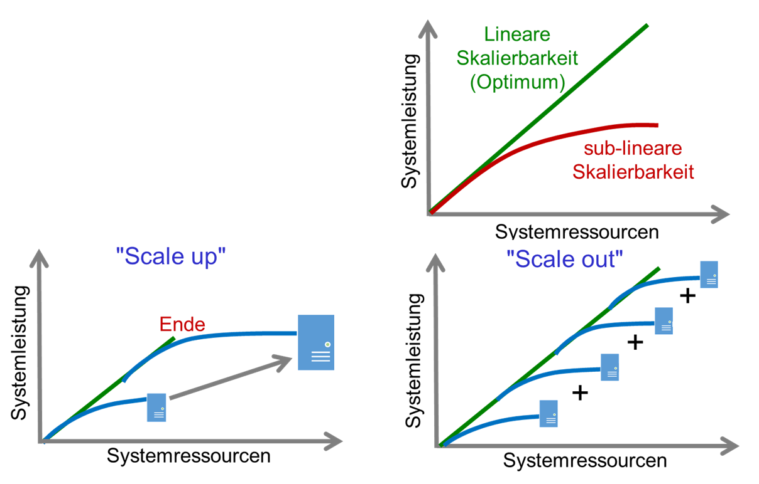
Exkurs: System Scalability
Was? Fähigkeit eines Systems, die
Verarbeitungsleistung durch
Erweiterung von Ressourcen linear steigern zu können

Slide 15
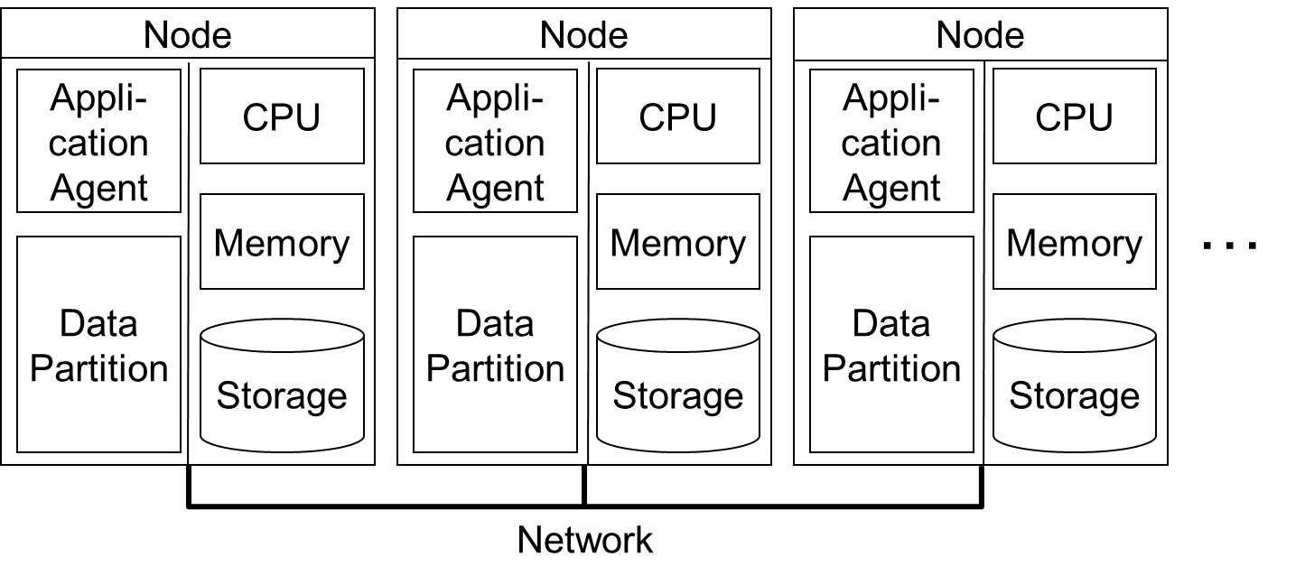
Exkurs: Shared Nothing Architecture
Was? Jede Station (syn.: Knoten, node) ist unabhängig von anderen Stationen im verteilten System, d. h. ist zuständig für eine bestimmte Datenpartition und verfügt über eigene Applikationsagenten sowie Ressourcen (CPU, Memory, Storage)

Slide 16
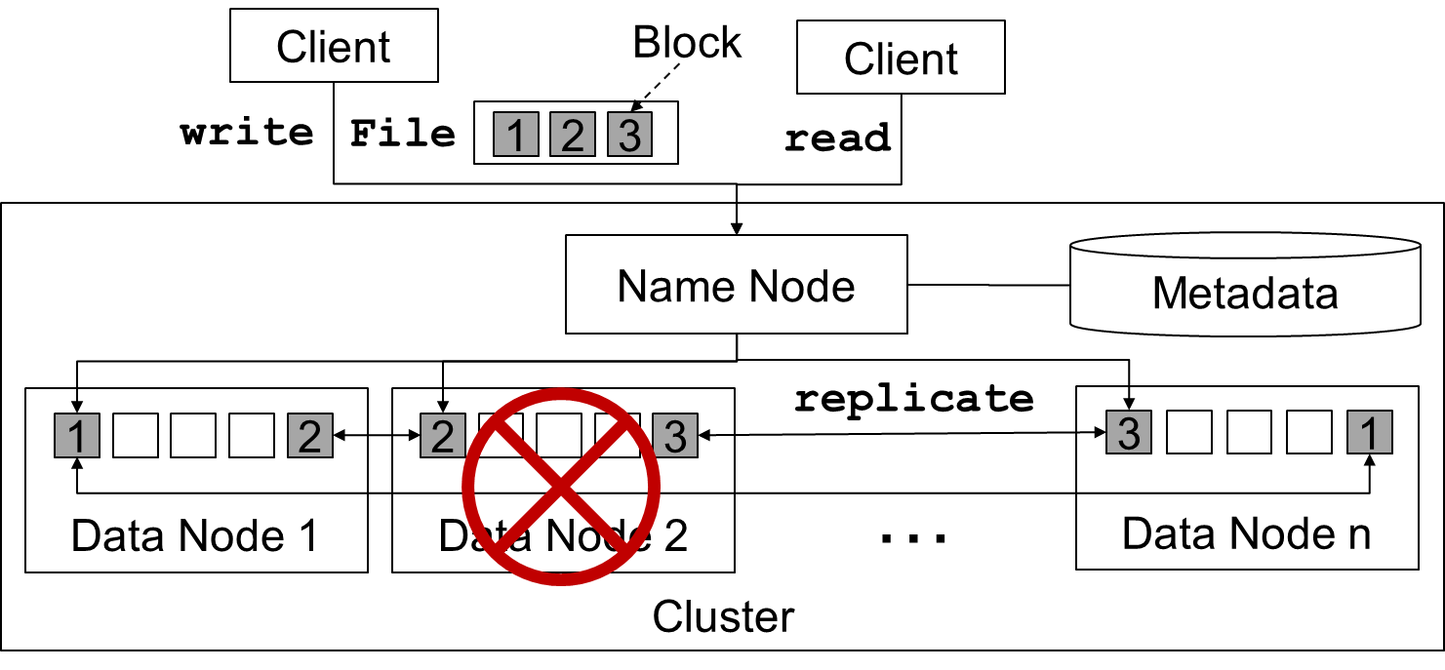
Distributed Data Storage
Was? Ausfalltolerante verteilte Datenspeicherung und -verarbeitung im Verbund (unzuverlässiger) Standard-Rechner
Warum? Kosteneffiziente und skalierbare Massendatenspeicherung
Abbildung in Anlehnung an: http://hadoop.apache.org/docs/r1.2.1/hdfs_design.html, Abruf: 24.10.2014

Slide 17
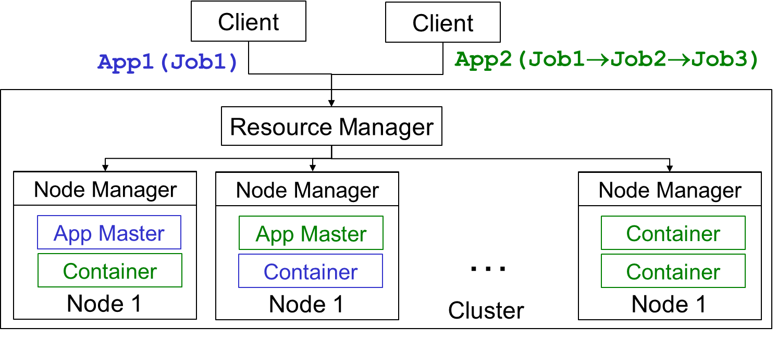
Distributed Data Processing - Cluster Resource & Job Management
Was? Aufgabenverwaltung und Ressourcenzuteilung im Rechnerverbund
Warum? Abstraktion für verteilte Datenverarbeitungsalgorithmen
Abbildung in Anlehnung an: http://hadoop.apache.org/docs/current/hadoop-yarn/hadoop-yarn-site/YARN.html, Abruf: 24.10.2014

Slide 18
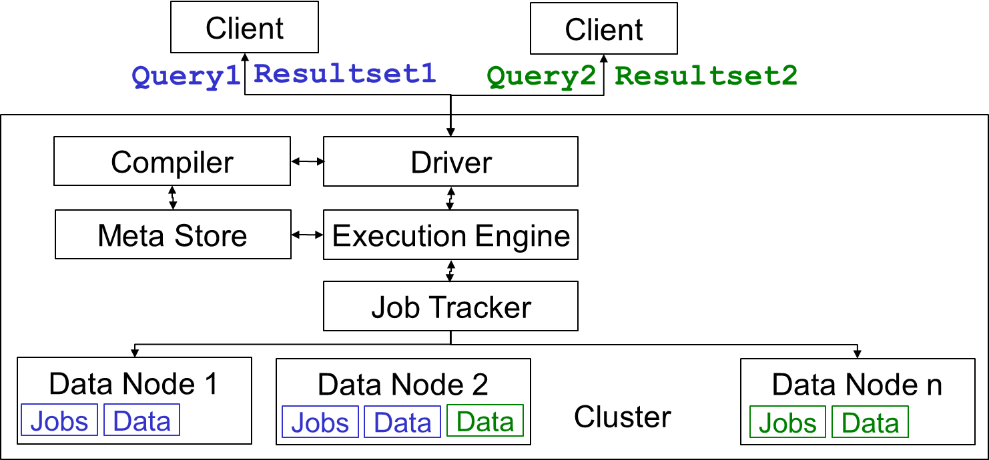
Data Warehouse Infrastructure based on Distributed Data Storage & Processing
Was? DWH-Metadatenverwaltung und Datenabfrageschnittstelle
Warum? Ermöglichung SQL-Abfragen auf relationale Schemata
Vgl. hierzu: https://cwiki.apache.org/confluence/display/Hive/Design/, Abruf: 20.11.2014

Slide 19
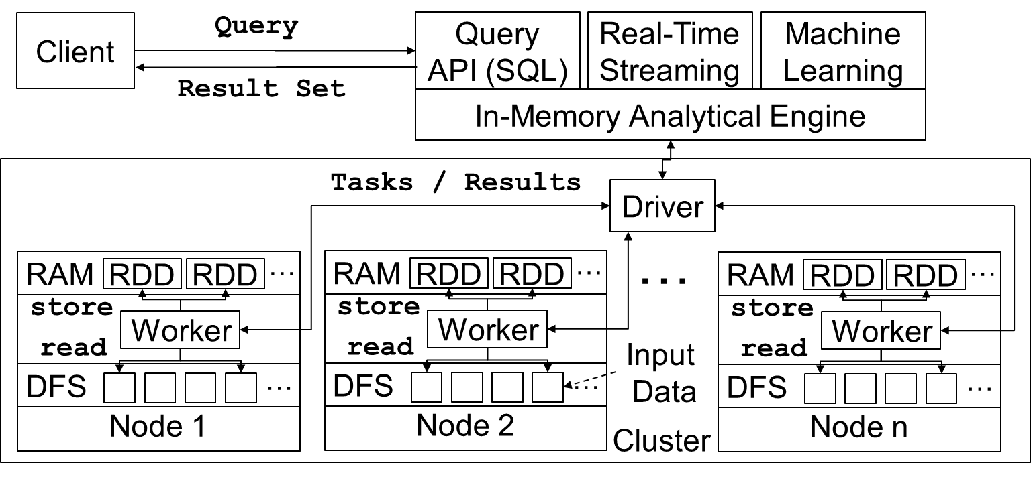
Data Analytics In-Memory Cluster Computing
Was? Verteilte & parallele Datenverarbeitung im Arbeitsspeicher
Warum? Voraussetzung für interaktive und Echtzeit-Analysen
Vgl.: Zaharia, M. et al.: Resilient Distributed Datasets: A Fault-Tolerant Abstraction for In-Memory Cluster Computing, https://www.cs.berkeley.edu/~matei/papers/2012/nsdi_spark.pdf, Abruf: 25.10.2014
Abkürzungen: Resilient Distributed Dataset (RDD), Distributed File System (DFS), Structured Query Language (SQL), Application Programming Interface (API)

Slide 20
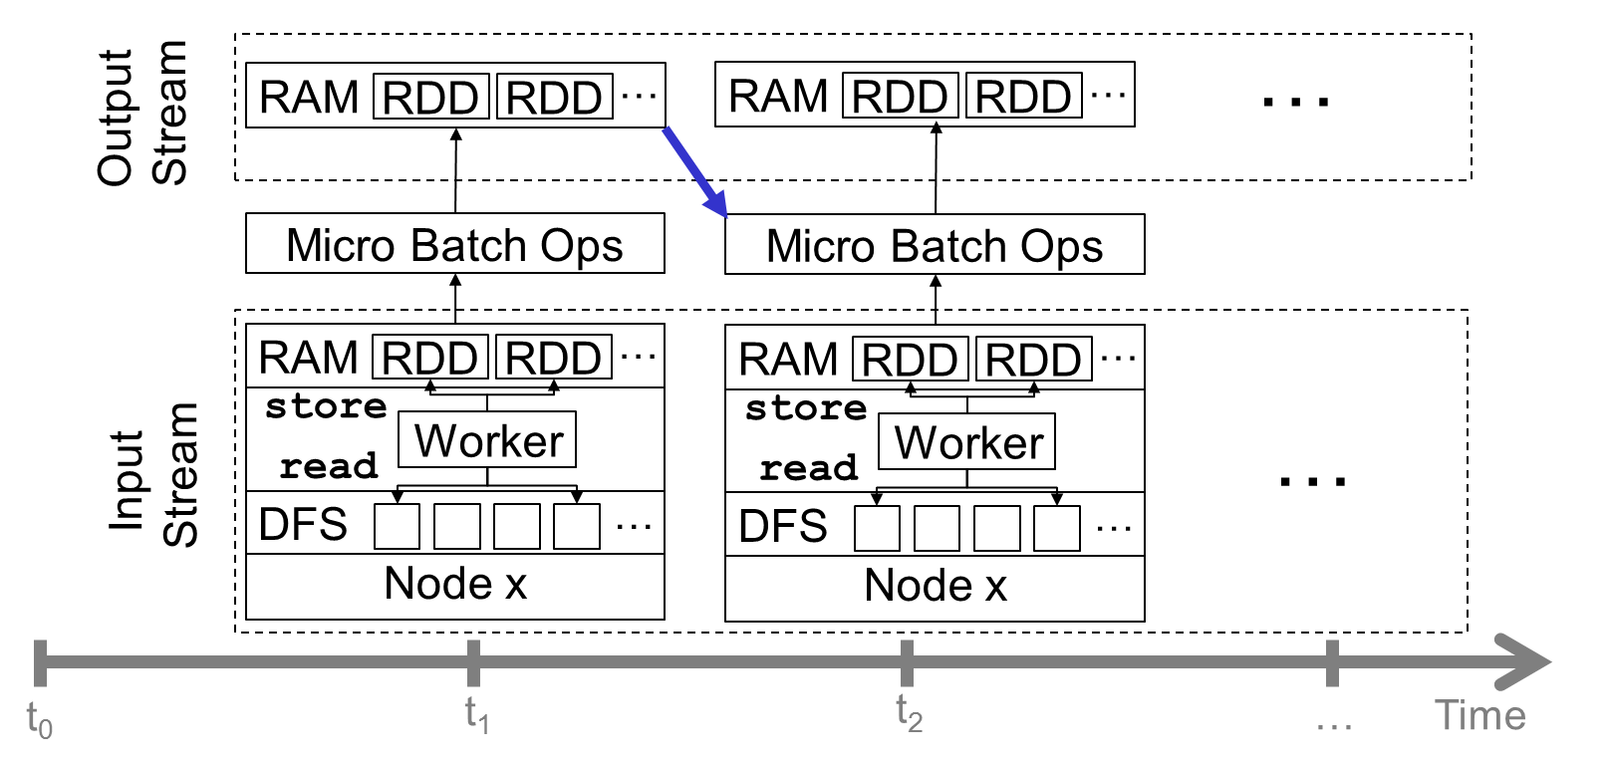
Real-Time In-Memory Data Processing
Was? „Micro Batch“-Verarbeitung im Arbeitsspeicher
Warum? Auswertungen von zeitkritischen Ereignisdaten
Vgl.: Zaharia, M. et al.: Discretized Streams: An Efficient and Fault-Toleratn Model for Stream Processing on Large Clusters, https://www.usenix.org/system/files/conference/hotcloud12/hotcloud12-final28.pdf, Abruf: 24.10.2014

Slide 21
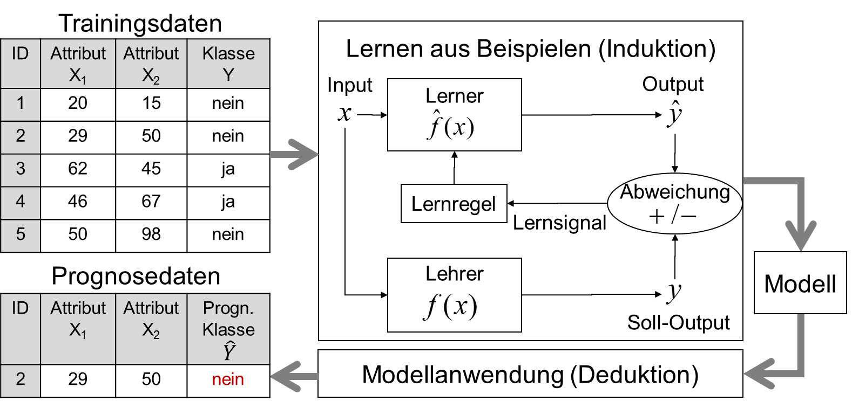
Machine Learning
Was? Rechner-basierte mathem. Verfahren zur Mustererkennung
Warum? Automatische Abstraktion (Modell) aus Einzelfällen (Daten)

Slide 22

Apache NiFi
Apache NiFi – Data ingestion
Daten verbinden: Aggregation der Daten zahlreicher IoAT Systeme: Sensoren, Geo-location Geräte, Maschinen, Logs, Dateien und Feeds über abgesicherte Kanäle
Steuerung des Data Flows: Verbinden von point-to-point und bi-direktionalen Data Flows. Zuverlässige Zustellung von Informationen an real-time Applikationen und Storage-Plattformen
Einblicke gewinnen: Parsen, Filtern, Verbinden, Transformieren, Forken und Klonen von beweglichen Daten schafft die Möglichkeit zur Analyse kurzlebiger Informationen
Collect
Logs, Files, Feeds, Sensors
Conduct
Deliver, Secure, Govern, Audit
Curate
Parse, Filter, Transform, Fork, Clone

Slide 23

Apache Hadoop
The Apache™ Hadoop® project develops open-source software for reliable, scalable, distributed computing
Freies, in Java geschriebenes Framework für skalierbare, verteilt arbeitende Software
Basiert auf dem MapReduce-Algorithmus von Google Inc.
Ermöglicht es, intensive Rechenprozesse mit großen Datenmengen (Big Data, Petabyte-Bereich) auf Computerclustern durchzuführen
Besteht aus mehreren Komponenten:
Hadoop Common: bietet ein Toolset aus Grundfunktionen, das alle anderen Bausteine benötigen (u. a. Schnittstelle für die Remote-Procedure-Call-(RPC-)Kommunikation innerhalb des Clusters)
Hadoop Distributed File System (HDFS): hochverfügbares Dateisystem zur Speicherung sehr großer Datenmengen auf den Dateisystemen mehrerer Rechner (Knoten); Dateien werden in Datenblöcke mit fester Länge zerlegt und redundant auf die teilnehmenden Knoten verteilt.
Yarn: ermöglicht es, die Ressourcen eines Clusters dynamisch für verschiedene Jobs zu verwalten
MapReduce: MapReduce-Algorithmus mit konfigurierbaren Klassen für Map, Reduce und Kombinationsphasen

Slide 24

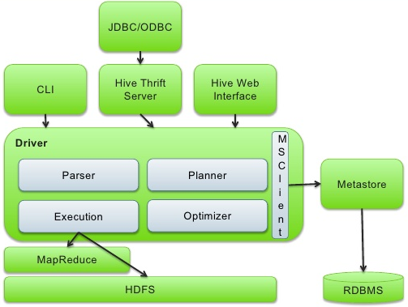
Apache Hive
The de facto standard for SQL queries in Hadoop
Ziel: Abfrage von riesigen Datenmengen auf verteilten Systemen mit SQL
Data Warehouse – Schicht für HDFS-Daten
Nutzt HiveQL, eine an SQL2011 angepasste SQL-Variante
SQL-Abfragen werden in MapReduce oder Tez-Jobs zerlegt
Greift den Hadoop-typischen „Schema-on-read“ – Ansatz auf
Schemata werden in HiveQL geschrieben
Mehrere Schemata auf den selben Daten sind möglich
Verarbeitung als Batch-Job ebenso wie interaktive Abfragen
JOINs ermöglichen Verbindungen zwischen verschiedenen Dateien
INSERT, UPDATE und DELETE Statements können durchgeführt werden
Spaltenorientierte Speicherformate wie ORC werden unterstützt
Bildquelle: https://hive.apache.org/images/hive_logo_medium.jpg

Slide 25

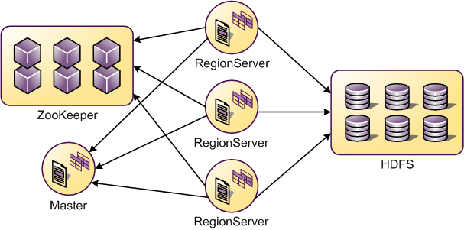
Apache HBase
Apache HBase – The Hadoop database, a distributed, scalable, big data store.
Ziel: Bereitstellung von Tabellen mit Milliarden an Zeilen und Millionen an Spalten
NoSQL-Datastore auf Basis von Googles BigTable
Unterstützung von Datenversionierung
Multidimensional (Zeitbezug automatisch vorhanden)
Automatisches Sharding
Automatisches Failover
Schnittstellen: Java-API, Thrift Gateway und REST-ful Web-Service
Strikte Konsistenz (CP-Einordnung beim CAP-Theorem)
Clusterbasiert auf Basis von Apache Hadoop und Apache HDFS
Horizontale Skalierbarkeit
Vorteile von HDFS, etwa Datenreplikation
Vollständige Integration in den Hadoop-Stack → Kombinierbar z.B. mit Apache Hive und Apache Ranger
Bildquelle: https://hbase.apache.org/images/hbase_logo_with_orca_large.png

Slide 26

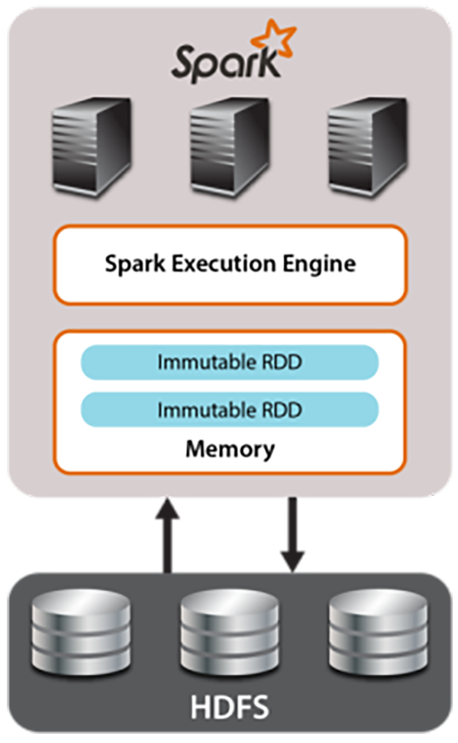
Apache Spark
Apache Spark – In-Memory Cluster Computing Framework
In-Memory Cluster Computing Framework
Daten werden In-Memory auf dezentralen Cluster-Nodes gespeichert, verwaltet und verarbeitet
Ausgelegt für interaktive Datenanalysen
Datenmenge kann vertikal skalieren (Scale-out Ansatz)
Abfragen per SQL (Spark SQL) möglich
Enge Kopplung mit Apache Hadoop und dem Hadoop Ökosystem
Apache YARN
Apache Hive
Apache HDFS

Slide 27

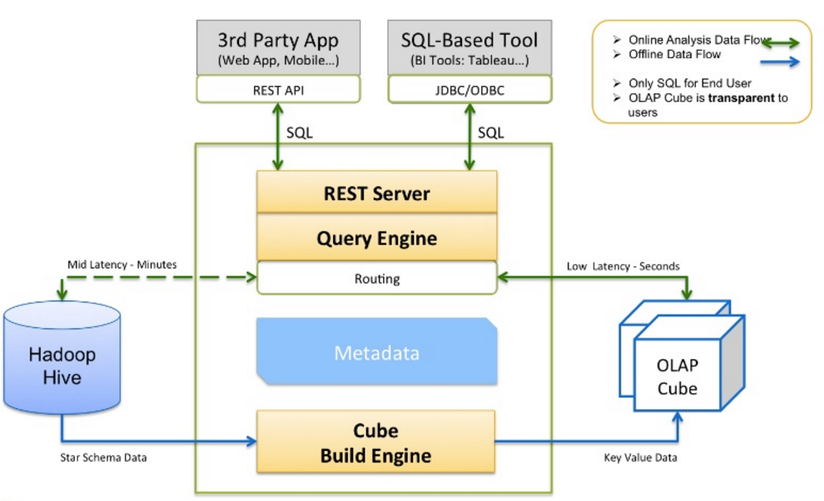
Apache Kylin
Apache Kylin – Extreme OLAP Engine for Big Data
Ziel: OLAP-Abfragen mit SQL auf Basis von Apache Hadoop
Multidimensional Online Analytical Processing (MOLAP)-System auf Basis von Apache HBase
Definition von OLAP-Cubes im Star-Schema
Datenbasis aus Apache Hive
Ausgelegt für OLAP-Sub-Second – Querys auf Milliarden von Zeilen
Abfragen erfolgen in Form von ANSI-SQL
Schnittstellen: JDBC, REST-ful Web-Service
Interaktion mit BI-Tools möglich, z. B. Tableau, Microstrategy, Excel, ...
Job-Management / Monitoring
Bildquellen: http://kylin.apache.org/assets/images/kylin_logo.jpg, http://de.slideshare.net/XuJiang2/kylin-hadoop-olap-engine

Slide 28

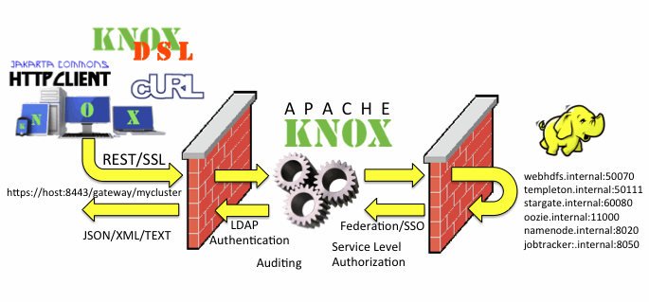
Apache Knox / Apache Ranger
Apache Knox – Secure entry point for Hadoop clusters / Apache Ranger – Comprehensive security for Enterprise Hadoop
Ziel: Bereitstellung eines Single Access Points für REST-ful Kommunikation
REST API Gateway für den Hadoop Cluster
Knox arbeitet als zustandsloser Reverse Proxy
Berücksichtigung der REST und HTTP-Kommunikation
Verbirgt Cluster-Host-Adressen und Ports
Nutzung von LDAP oder Active Directory (Authentifizierung)
Aufgreifen extern Authentifizierungs-Events (Federation/SSO)
Unterstützung von Kerberos
Kombinierbar mit Apache Ranger (Autorisierung)
Auditing-Funktionalitäten
Unterstützte Services: HDFS, HBase, Oozie, Hive, Yarn, Storm
Durchsetzung der Policies durch leichtgewichtete Java-Plugins
Auch bei Ausfall des Policy-Servers werden Policies durchgesetzt
Monitoring-Daten werden von den Plugins gesammelt
Zentrale Speicherung der Audit-Logs im Audit Server
Bildquelle: https://knox.apache.org/images/knox-logo.gif

Slide 29

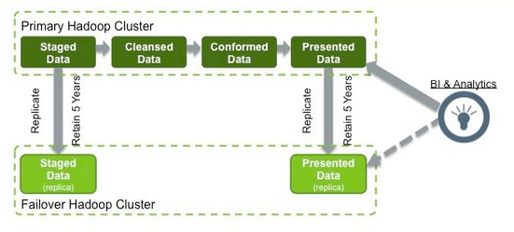
Apache Falcon
Apache Falcon – Feed processing and feed management system
Zentralisiertes Data-lifecycle-management
Definition & Management von Abläufen für Dateneinspeisung, -verarbeitung und –export
Sicherstellung von Disaster-readiness
Policies für Datenreplikation (Retention, etc.)
End-to-End Monitoring von Abläufen
Compliance und Auditing Funktionalitäten
Visualisierung von ‚data pipeline lineage‘ / Überwachung von ‚data pipeline audit logs‘
Daten-Replikation und –Archivierung
Data lineage unterstützender Dokumentation
Heterogenes ‚Storage tiering‘ in HDFS
Definition von hot/cold storage tiers im Cluster
HDFS-Snapshot Support

Slide 30
Projekte

Slide 31
Projekt „Analytical Usage Tracking“
Implementierung eines horizontal-skalierbaren Dataspace-Clusters (auf Basis von Apache Hadoop)
„Data Lake“ als zentraler historisierter (Roh-)Datenspeicher und multidimensionales „Data Warehouse“(auf Basis von Apache Hive)
Einsatz von „In-Memory“-Techniken u. a. für Query Execution (auf Basis von Apache Spark)
Vollständige Re-Implementierung der Weboberfläche in Java (SpringBoot)
Erweiterung um neue Features: „Data Analysis“ und Generierung „Statischer Berichte“
(Zukünftige) Ablösung der inperformanten und eingeschränkt skalierbaren OLAP-Lösung (Pentaho Mondrian ) durch aktuelle Big Data-OLAP-Lösung (auf Basis von Apache Kylin)
Implementierung von Auditing-Prozessen (auf Basis von Apache Ranger)

Slide 32
Projekt „Management/Risiko Reporting“
Implementierung eines dynamischen Reporting-Systems auf Basis von § 25a KWG
Abdeckung betriebswirtschaftlicher sowie aufsichtsrechtlicher Risikoperspektiven
Unterstützte Reportings u. a. Stressszenarios, BaFin-Koeffizient, Zinsstrukturrisiken, …
Zugriff auf zentralen historisierten (Roh-)Datenspeicher und multidimensionales „Data Warehouse“ basierend auf IBM „DB2 with BLU Acceleration“
Umfassende Schwachstellenanalyse bestehender Reporting-Komponenten
Vollständige Re-Implementierung der Weboberfläche in Java
Umsetzung als hybride WebApp (Responsive-Design)
(Zukünftige) Ergänzung um Analyse-Funktionen

Slide 33
Projekt „Enterprise Data Warehouse“ (PoC)
Projekt „Enterprise Data Warehouse“ (PoC)
u. a. Open Source Software Stack
Scale-out- Ansatz
Daten im DWH sind minutenaktuell
Parallele und verteilte Verarbeitung im ausfalltoleranten Cluster
Cost efficient, Scalable, Near (Real-)Time Distributed and Parallel Dataspace- & In-Memory-based
Data Lake & Warehousing & Analytical System
Datenintegration mit flexiblem „Schema on Read“- Ansatz
Abfragefähiger Roh-und Logdaten- bestand sowie ODS
Zentraler gruppen- und
mandantenfähiger multidimensionaler Massendatenbestand mit Drill-Through-Fähigkeit
Statische (Report Templates) u. dynamische (OLAP) Berichte, interaktive (Ad-hoc-)Abfragen,
Tiefenanalysen (Data Mining / Statistical Analysis)
Scale-out In-Memory Datenverwaltung für mandantenspezifische Data Marts und Analysen

Slide 34
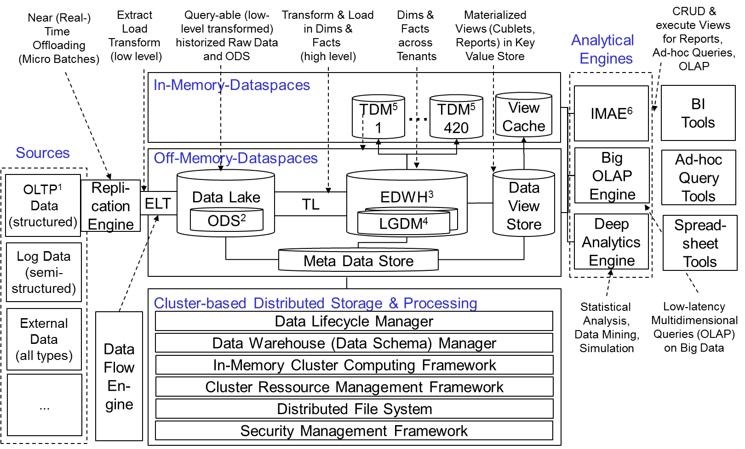
Projekt „Enterprise Data Warehouse“ (PoC)
Online Transaction Processing
Operational Data Store
Enterprise Data Warehouse
Logical Group Data Marts
Tenant-specific Data Marts
In-Memory Analytical Engine

Slide 35


Kontakt
Prof. Dr. Wolfgang Wicht
Sebastian Zimmermann
Partner
CEO
Mail ww@web-computing.de
Mobil +49 177 9721441
Mail sz@web-computing.de
Telefon +49 251 39655243
Mobil +49 177 6563083
Notes:
You can change an image with Right click -> Change Picture-> Browse

